Slide 1
Основные направления деятельности
Республиканской
научно-технической библиотеки
для обеспечения эффективного функционирования
Государственной системы научно-технической информации (ГСНТИ)
Республики Беларусь
II МНПК «Состояние и перспективы развития межгосударственной сети научно-технической информации»,
Мончик Е.П., директор РНТБ
Минск, 13-15 августа 2024г.

Slide 2
Закон Республики Беларусь от 19.01.1993 N 2105-XII
«Об основах государственной научно-технической политики»
ГОСУДАРСТВЕННАЯ НАУЧНО-ТЕХНИЧЕСКАЯ ПОЛИТИКА - неотъемлемая часть социально-экономической политики, включающая … основные цели, принципы, направления и способы воздействия государства на субъекты научной и научно-технической деятельности, порядок взаимоотношений между ними и государством, а также между субъектами научной и научно-технической деятельности.

Slide 3
Закон Республики Беларусь от 19.01.1993 N 2105-XII «Об основах государственной научно-технической политики»;
Закон Республики Беларусь от 05.05.1999 N 250-З «О научно-технической информации»
Закон Республики Беларусь от 10.07.2012 N 425-З «О государственной инновационной политике и инновационной деятельности»
Указ Президента Республики Беларусь от 15.09.2021 N 348 «О Государственной программе инновационного развития Республики Беларусь на 2021 - 2025 годы»
Указ Президента Республики Беларусь от 27.05.2019 N 197 «О научной, научно-технической и инновационной деятельности»
Постановление Совета Министров Республики Беларусь от 15.12.2021 N 722 «О комплексе мероприятий по развитию национальной инновационной системы на 2021 - 2025 годы»
Приказ Государственного комитета по науке и технологиям Республики Беларусь от 23.05.2018 N 150 «О порядке разработки, реализации и оценки эффективности мероприятий по обеспечению развития системы научно-технической информации, финансируемых за счет государственных средств, и признании утратившим силу приказа Государственного комитета по науке и технологиям Республики Беларусь от 31.03.2017 N 102»
Приказ Государственного комитета по науке и технологиям Республики Беларусь от 05.02.2021 N 26 «Об утверждении Сводного перечня научных исследований и разработок по развитию государственной системы научно-технической информации Республики Беларусь на 2021 - 2025 годы»

Slide 4
республиканский орган государственного управления, проводящий государственную политику и реализующий функцию государственного регулирования и управления в сфере научной, научно-технической и инновационной деятельности, а также охраны прав на объекты интеллектуальной собственности, и подчиняется Совету Министров Республики Беларусь.

Slide 5
Система НТИ
Республики Беларусь
(ГСНТИ)
совокупность взаимодействующих между собой информационных органов, обеспечивающих сбор, накопление, обработку и распространение научно-технической информации, является одной из важных составляющих национальной инновационной системы (НИС)
ЦЕЛЬ
развитие и удовлетворение информационных потребностей в НТИ субъектов НИС
ФУНКЦИИ
сбор НТИ от ее первичных источников (генераторов);
обработка НТИ;
хранение НТИ;
распространение НТИ;
обеспечение доступа к информационным ресурсам в сфере НТИ.

Slide 7
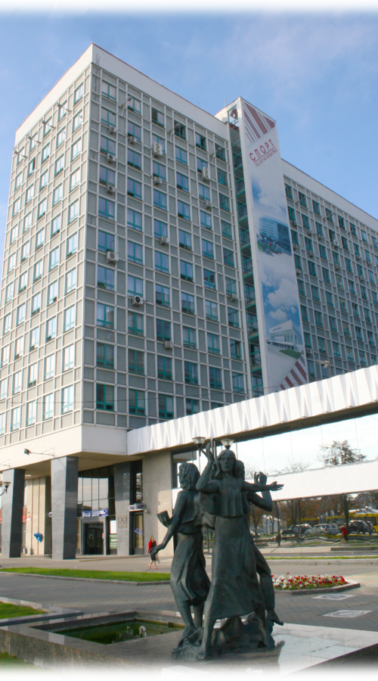
республиканский центр информации по технике и промышленной технологии;
главная библиотека страны по формированию наиболее полного многоотраслевого фонда научно-технической литературы и документов;
национальный депозитарий отечественной и зарубежной литературы по технике, экономике промышленности и смежным отраслям, патентных, технических нормативно-правовых документов и промышленных каталогов;
центральное хранилище РБ патентных документов;
республиканский научно-методический центр для НТБ.

Slide 8
сбор, обработка, хранение и распространение научно-технической информации;
формирование на основе отечественных и зарубежных источников ресурсов научно-технической информации, включая документированную научно-техническую информацию и базы научно-технических данных;
аналитико-синтетическая переработка первоисточников, создание на этой основе и распространение документированной научно-технической информации для обеспечения ею государственных органов, юридических и физических лиц;
международный обмен научно-технической информацией.
ЗАДАЧИ

Slide 9
Патентные документы
Научно-техническая литература
Нормативно-технические документы
Промышленные каталоги
Электронные ресурсы

Slide 10
БАЗЫ ДАННЫХ

Slide 11
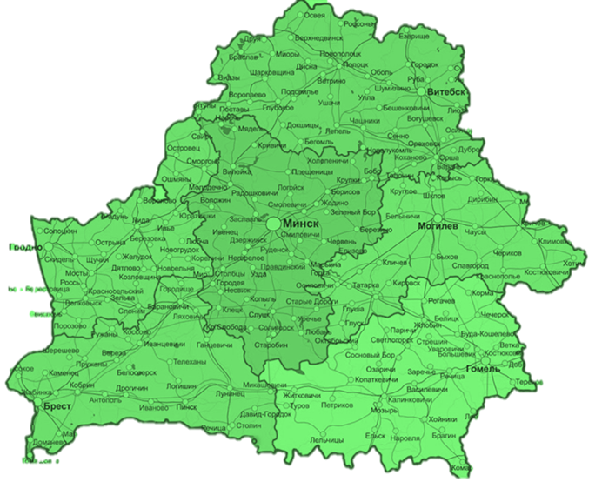
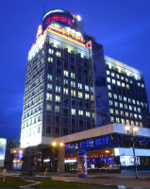

Slide 13
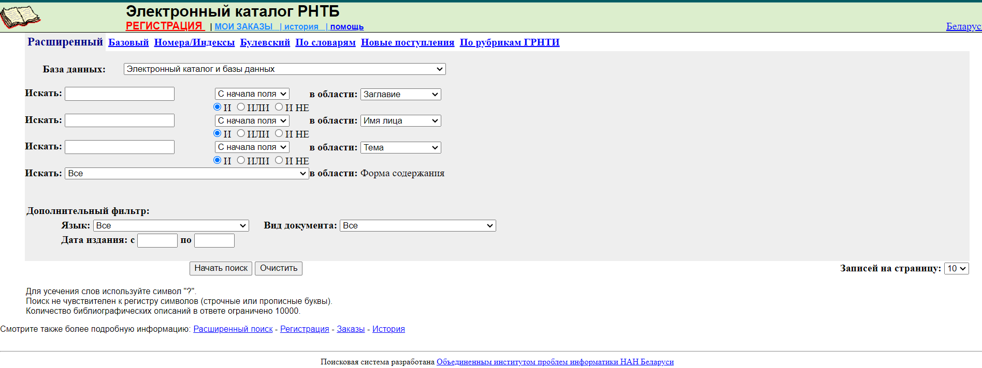
РНТБ
Электронный каталог РНТБ

Slide 14
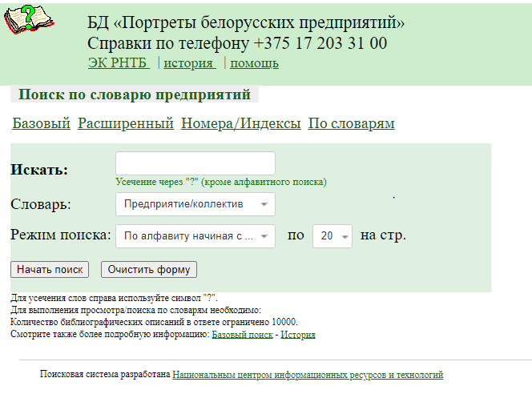
Базы данных собственной генерации
Аддитивные технологии
Инновационная деятельность
Интеллектуальная собственность
Искусственный интеллект
Энергосбережение
Экологически чистые и безопасные технологии в промышленности
Устойчивое развитие
Стандартизация и сертификация
Изобретатели Беларуси
Белорусские имена в истории развития техники
Конференции. Труды
Портреты белорусских предприятий

Slide 15
Автоматизированная система избирательного распространения информации
Система информационного обслуживания, обеспечивающая непрерывное доведение сигнальной информации о текущих поступлениях информационных источников до потребителей в соответствии с их запросами при постоянно функционирующей обратной связи
оперативное информирование руководящих работников и специалистов промышленности о новейших достижениях в области науки, техники и технологий с целью совершенствования инновационной деятельности предприятий и организаций Республики Беларусь.
Назначение

Slide 16
Центры поддержки технологий и инноваций
Пропаганда и популяризация в обществе вопросов правовой охраны и использования результатов интеллектуальной деятельности
Обеспечение более широкого доступа разработчикам к специализированным базам данных и другим информационным ресурсам в области интеллектуальной собственности
Обучение разработчиков навыкам проведения патентных исследований, использования патентной информации при коммерциализации разработок
Консультирование по вопросам создания, правовой охраны и использования результатов интеллектуальной деятельности

Slide 17
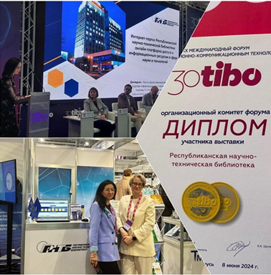
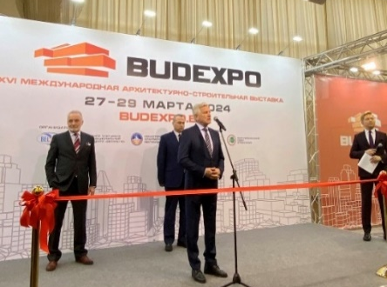
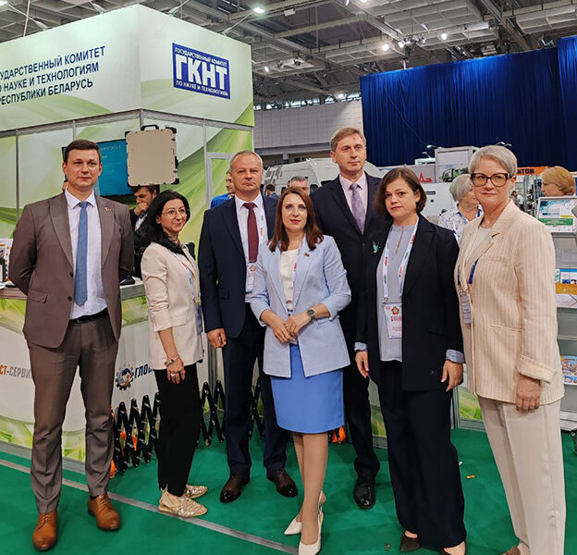
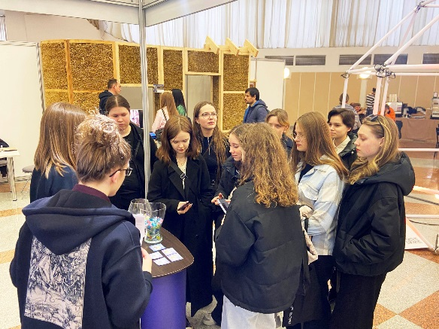
Международные выставки

Slide 18
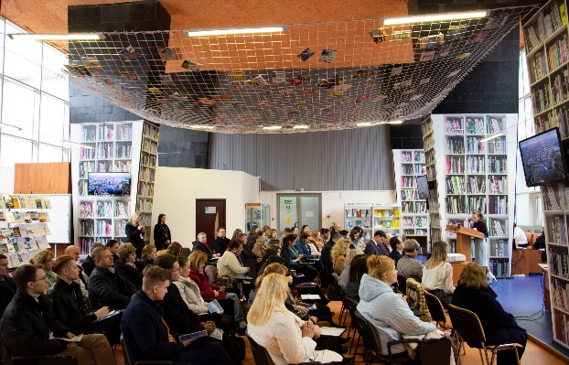
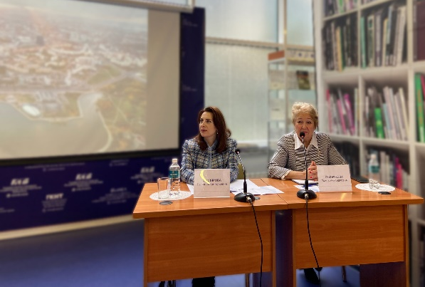
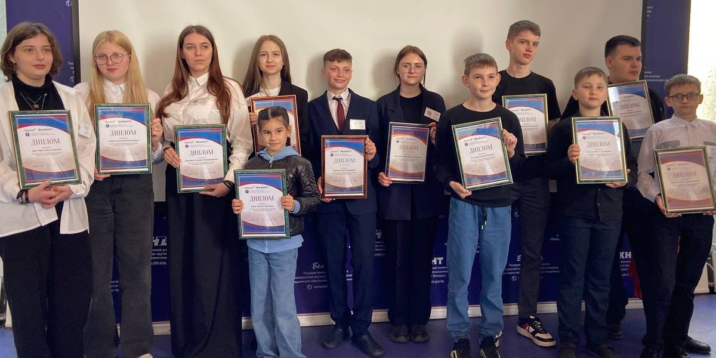
Республиканский интерактивный семинар «Повышение эффективности производства: творческие подходы к разработке инноваций»
Заседание научного кафе, посвященное развитию сахарной промышленности в Беларуси.
Финал шестой Республиканской олимпиады по интеллектуальной собственности «Интеллектуальная собственность — основа бизнеса»

Slide 20
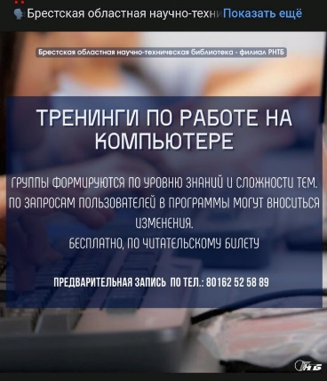
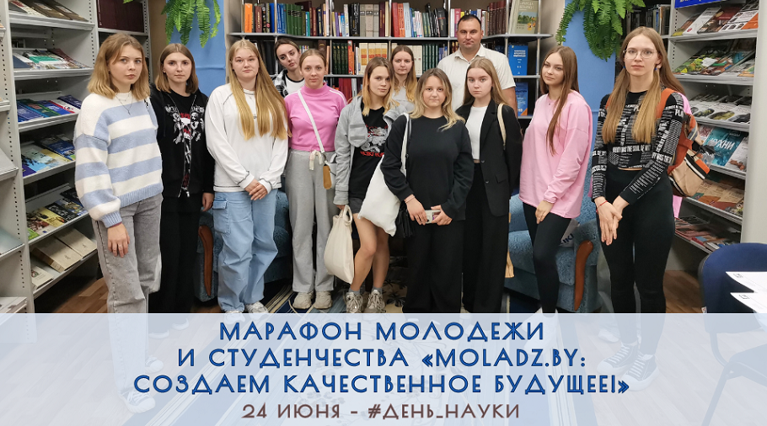

Slide 21
Издательская деятельность
Конференции семинары
Методический кабинет на сайте РНТБ
Консультации
НИР
Смотр-конкурс

Slide 22
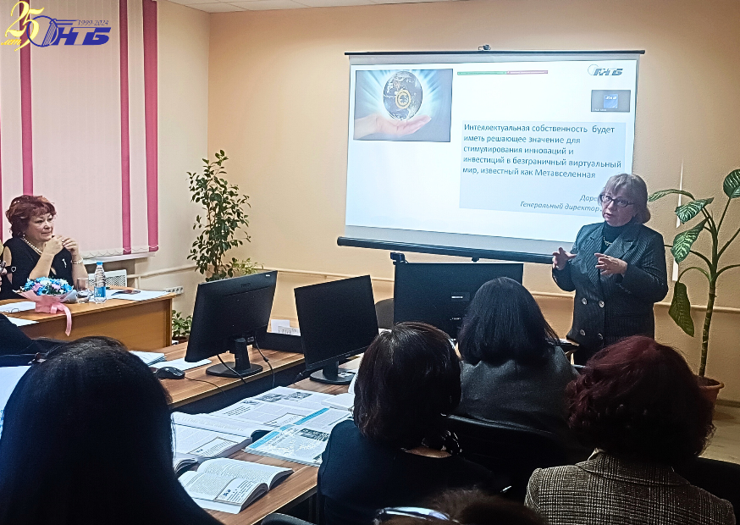
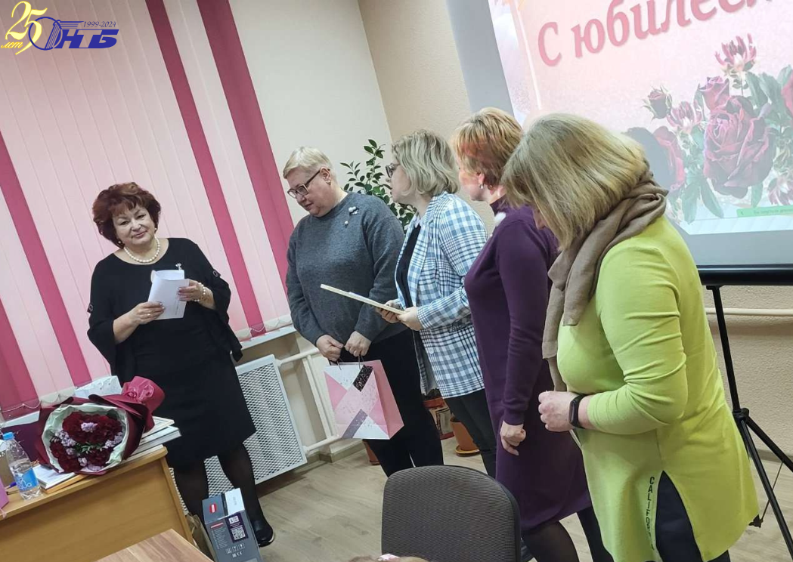
Республиканский методический семинар для НТБ, служб стандартизации и патентных служб, приуроченный к 25-летию Гродненской областной научно-технической библиотеки – филиала РНТБ

Slide 23
быстро реагировать на изменения, влияющие на сферу деятельности РНТБ;
расширять круг предприятий и организаций, охваченных информационным обслуживанием, изучать их информационные потребности, налаживать с ними непосредственные контакты;
активно развивать формы и методы удаленного обслуживания пользователей;
расширять приобретение электронных БД с возможностями удаленного доступа для пользователей;
развивать информационный потенциал интернет-портала РНТБ.
Задачи, стоящие перед РНТБ

Slide 24
«Развитие отечественной науки - важнейший приоритет государственной политики».
«Главное - отечественная наука должна двигать экономику страны. То есть должен быть конкретный результат, ощутимый для государства и для людей. Особенно в настоящее время».
«Мы живём в эпоху беспрецедентных возможностей развития нашей страны. Возможности колоссальные. Упустить нельзя».
А.Г. Лукашенко
Встреча Главы государства с рабочей группой по анализу деятельности Национальной академии наук
30 июля 2024 г.

Slide 25
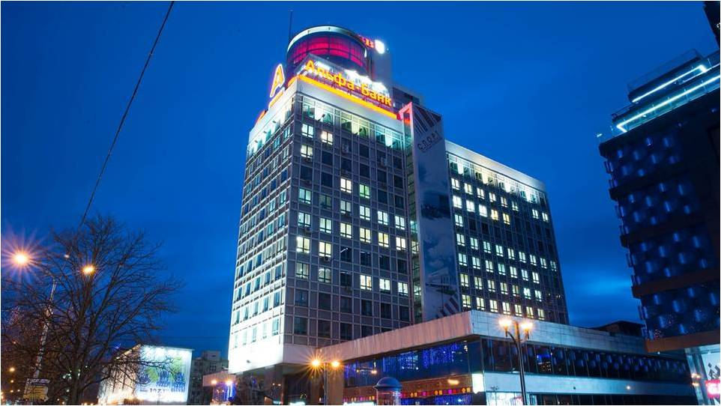
II МНПК «Состояние и развитие международной государственной сети научно-технической информации»
Мончик Е.П., директор РНТБ
Спасибо за внимание!

